Slide 1

Работаем с литературой - продвигаем и рекомендуем

Slide 2

Анализируем книжный фонд, возвращаем интерес читателей к незаслуженно забытым книгам, рассказываем о выставке одной книги

Slide 3

Для стимулирования досугового чтения можно использовать следующие формы: публикация в ВК отрывков из наиболее популярных книг, регулярно проводить опросы.

Slide 4
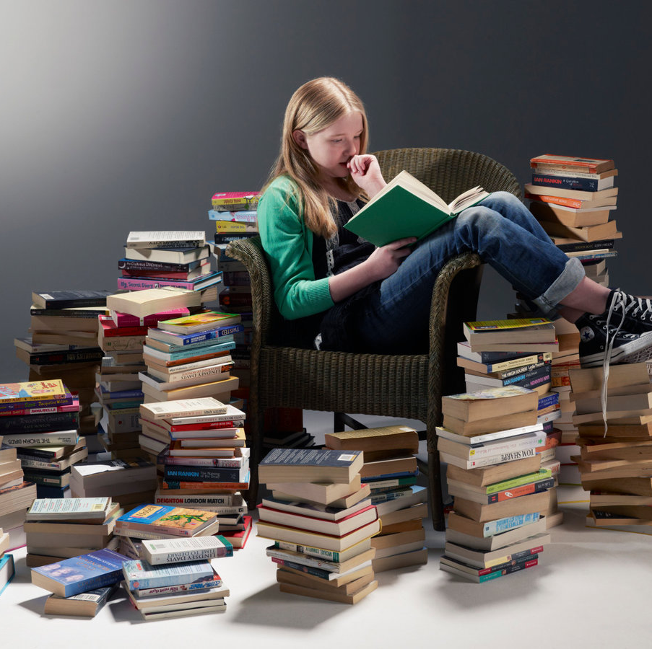
ЛУЧШИЙ ЧИТАТЕЛЬ ГОДА
КНИГОГЛОТАТЕЛЬ
Читатель, прочитавший за год наибольшее число изданий

Slide 5

ЛУЧШИЙ ЧИТАТЕЛЬ ГОДА
БИБЛИОТЕЧНЫЙ ЗАВСЕГДАТАЙ
Читатель, посетивший библиотеку за год наибольшее число раз

Slide 6
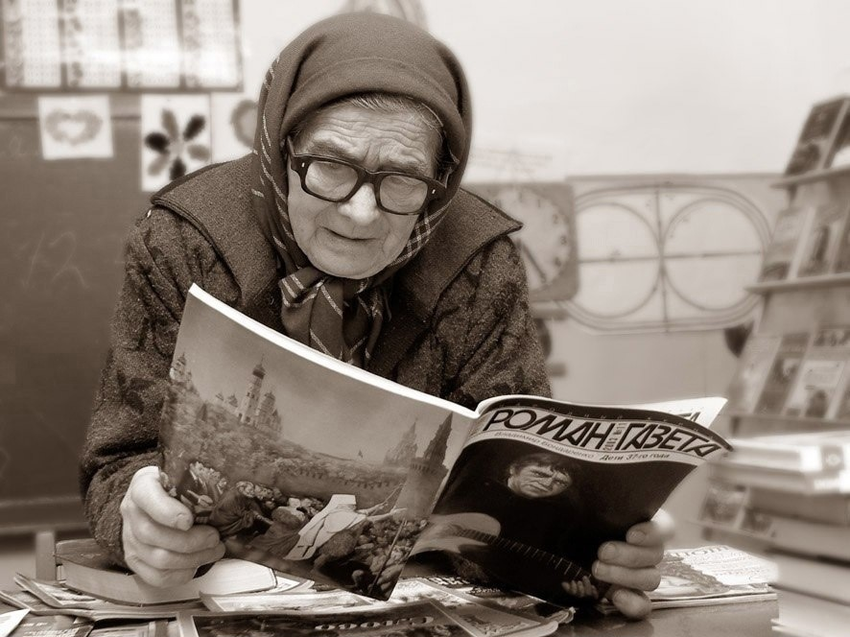
ЛУЧШИЙ
ЧИТАТЕЛЬ
ГОДА
СТАРЕЙШИЙ ЧИТАТЕЛЬ

Slide 7

ЛУЧШИЙ ЧИТАТЕЛЬ ГОДА
КНИЖНЫЙ ОДНОЛЮБ
Читатель, отдающий предпочтение произведениям одного писателя или жанра

Slide 8
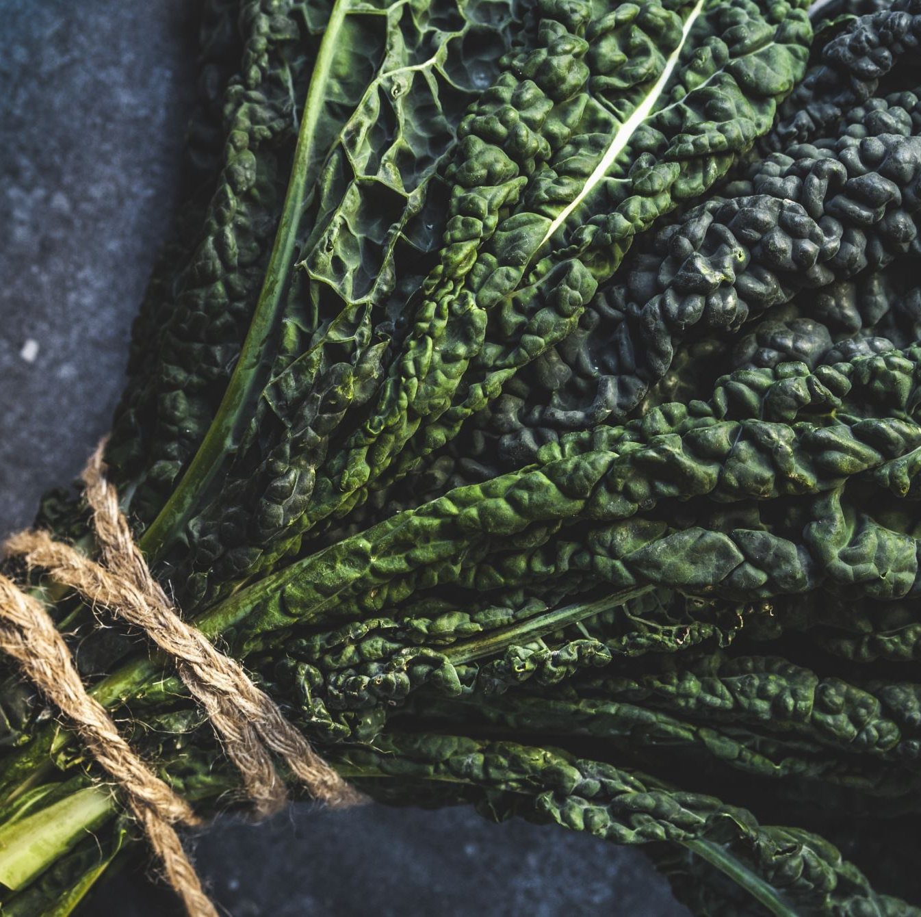
ЛУЧШИЙ ЧИТАТЕЛЬ ГОДА
БИБЛИОТЕЧНЫЙ
ГУРМАН
Читатель, предпочитавший признанные шедевры литературы

Slide 9
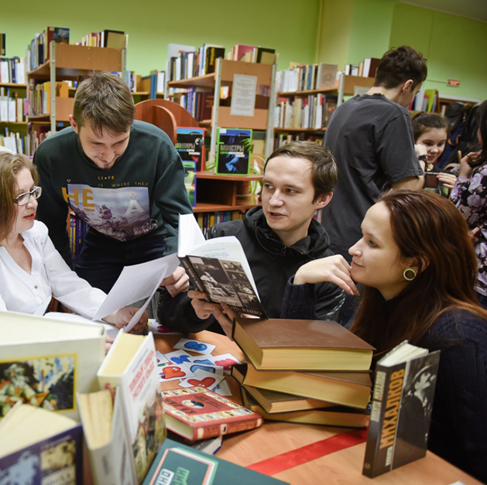
ЛУЧШИЙ ЧИТАТЕЛЬ ГОДА
БИБЛИОТЕЧНЫЙ АКТИВИСТ
Читатель, активно посещающий мероприятия в библиотеке

Slide 10

НАЗОВИТЕ ЛЮБИМЫХ АВТОРОВ

Slide 11

Сколько книг имеется в вашей
домашней библиотеке?

Slide 12

В настоящее время приобретаете книги?

Slide 13
ПО КАКИМ ТЕМАМ ВЫ ПРИОБРЕТАЕТЕ КНИГИ?

Slide 14
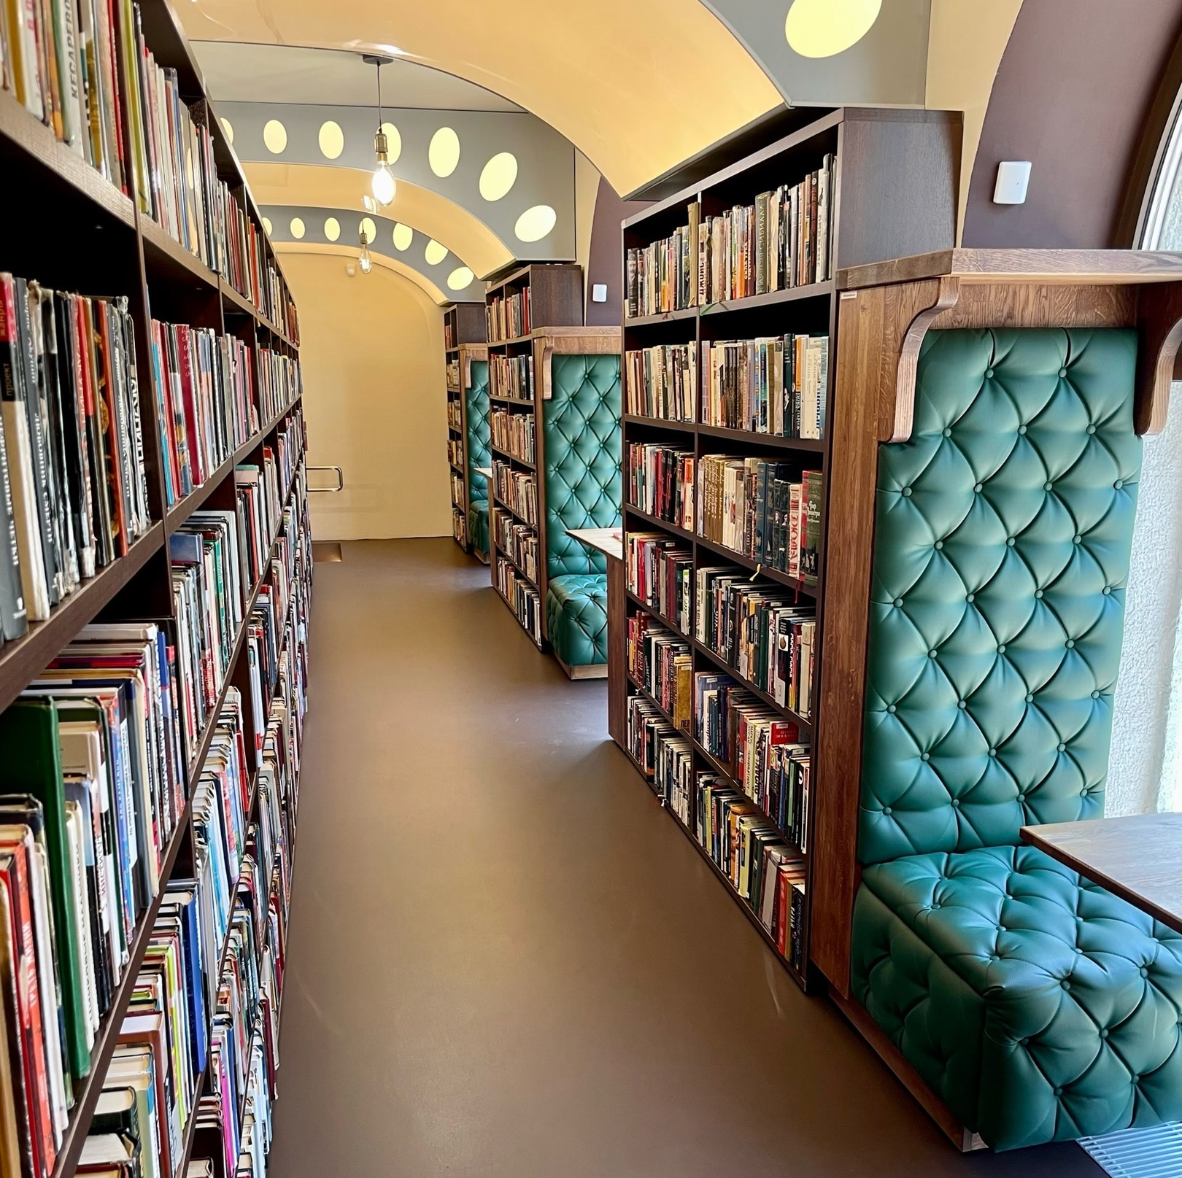
Какую книгу Вы так и не смогли дочитать?

Slide 15
С какой целью Вы читаете?
-Удовольствие
-Источник знаний
-Потребность души
-Радость
-Заполнение досуга
-Работа

Slide 16

Какую книгу
Вы хотели бы почитать, но не можете найти?

Slide 17
Какие книги Вы порекомендовали бы коллегам?

Slide 18

Какие периодические издания
Вы
читаете?

Slide 19
Как Вы выбираете книги для чтения?
-по совету коллег
-по совету друзей
-поиск в интернете
-самостоятельно, по интуиции

Slide 20

Какие книги, прочитанные в последнее время
Вам запомнились?

Slide 21
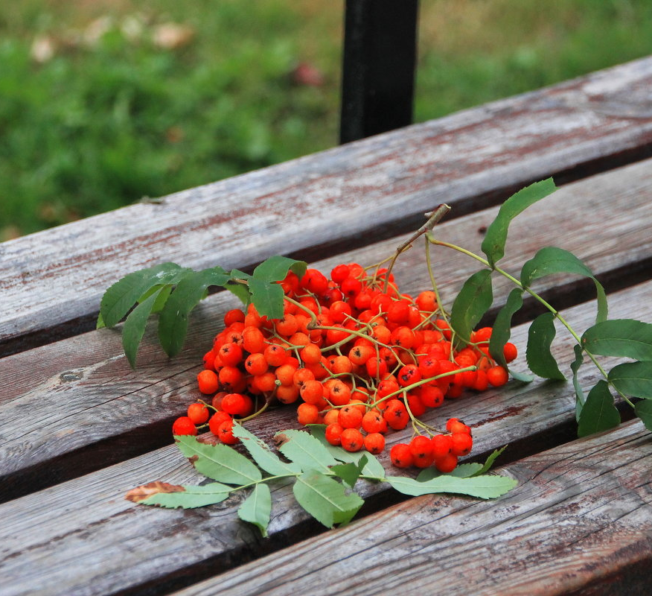
Природный материал
БИБЛИОПИКНИК НА ПРИРОДЕ
Загадки и игры
Стихи о природе
Приметы осени

Slide 22

Игровой день в библиотеке

Slide 23

Литературное караоке –
конкурс чтецов под музыкальное сопровождение

Slide 24


Как пройти в библиотеку?
Блиц – опрос жителей
Кто знает – получает смайлик
Кто не знает – визитка с адресом, схемой как пройти в библиотеку

Slide 25








Slide 26






Slide 27

Д.Стейнбек – Русский дневник
Н.Островский – Как закалялась сталь
Д.Оруэлл – 1984
А.Иванов – Тени исчезают в полдень
Кожевников – Щит и меч
Г.Марков – Сибирь
В.Шукшин –Калина красная
А.Рыбаков – Дети Арбата
З.Прилепин – Обитель
Д.Сеттерфилд - 13-я сказка
И.Макьюэн - Амстердам
Д.Адамс - Автостопом по галактике

Slide 28


КАК НЕ КРУТИ
БЕЗ КЛАССИКИ НЕТ ПУТИ!

Slide 29

ПОЛКА БИБЛИОТЕКАРЯ
БИБЛИОТЕКАРЬ
РЕКОМЕНДУЕТ

Slide 30

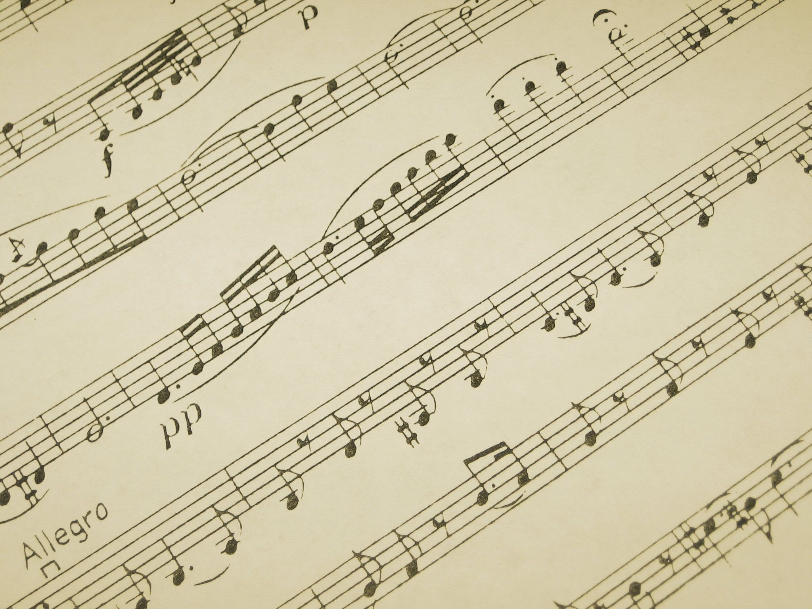


Slide 31
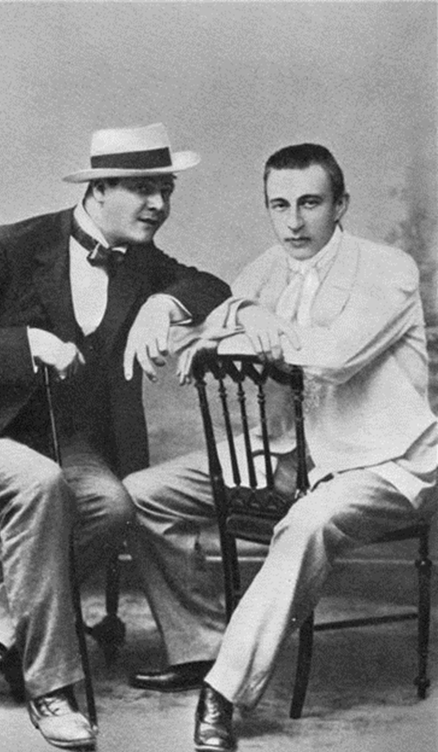

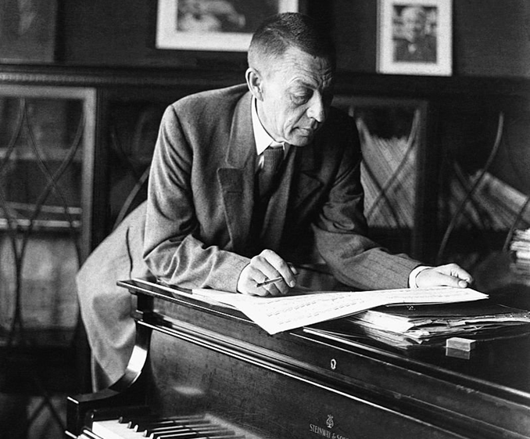
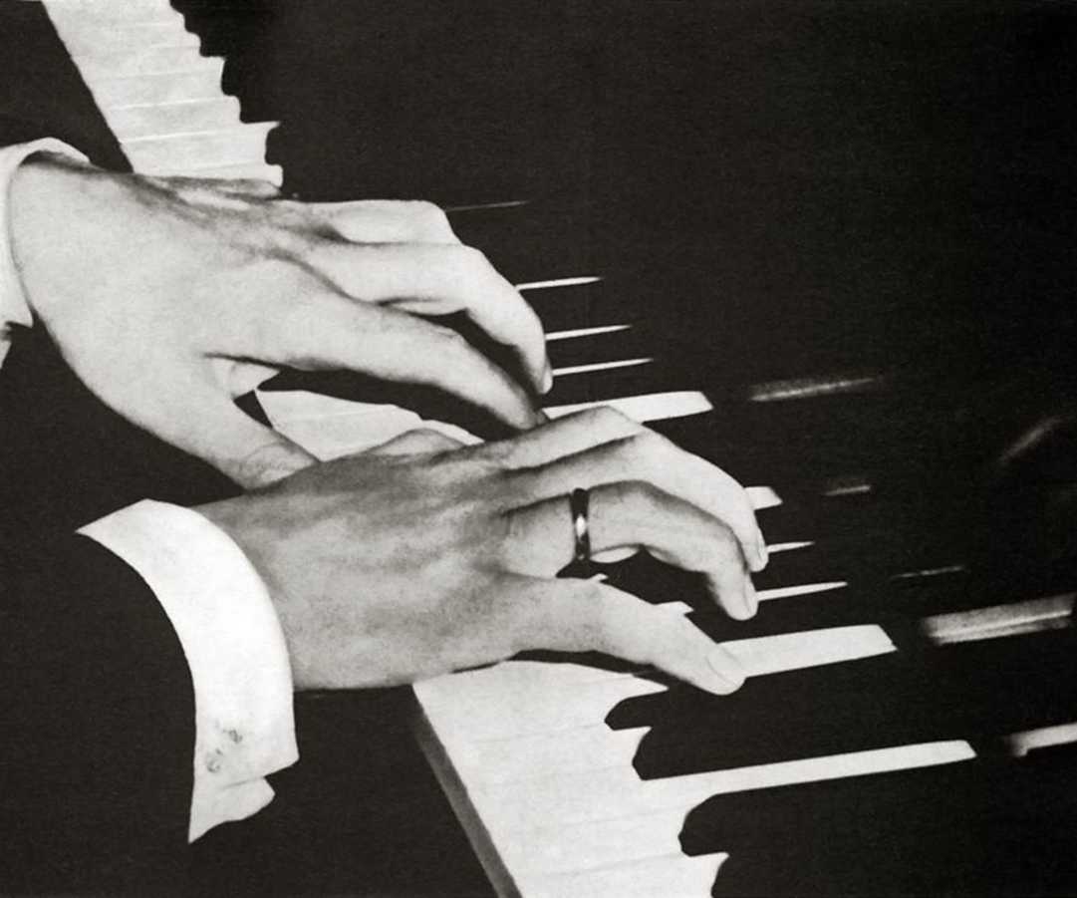

Slide 32
